Slide 1
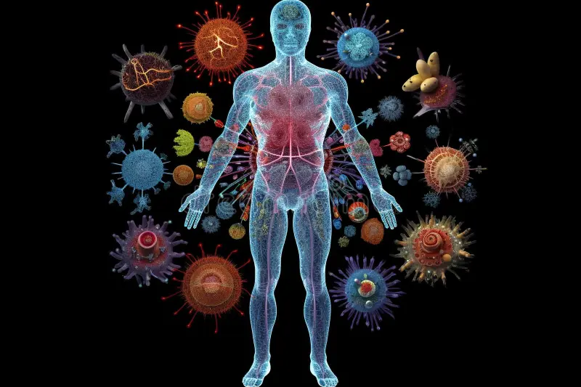
Wees niet bang,
je bent nooit alleen! Een workshop over een hot subject:
het microbioom!
Henk van Netten
Peter Visser
René Westra

Slide 2
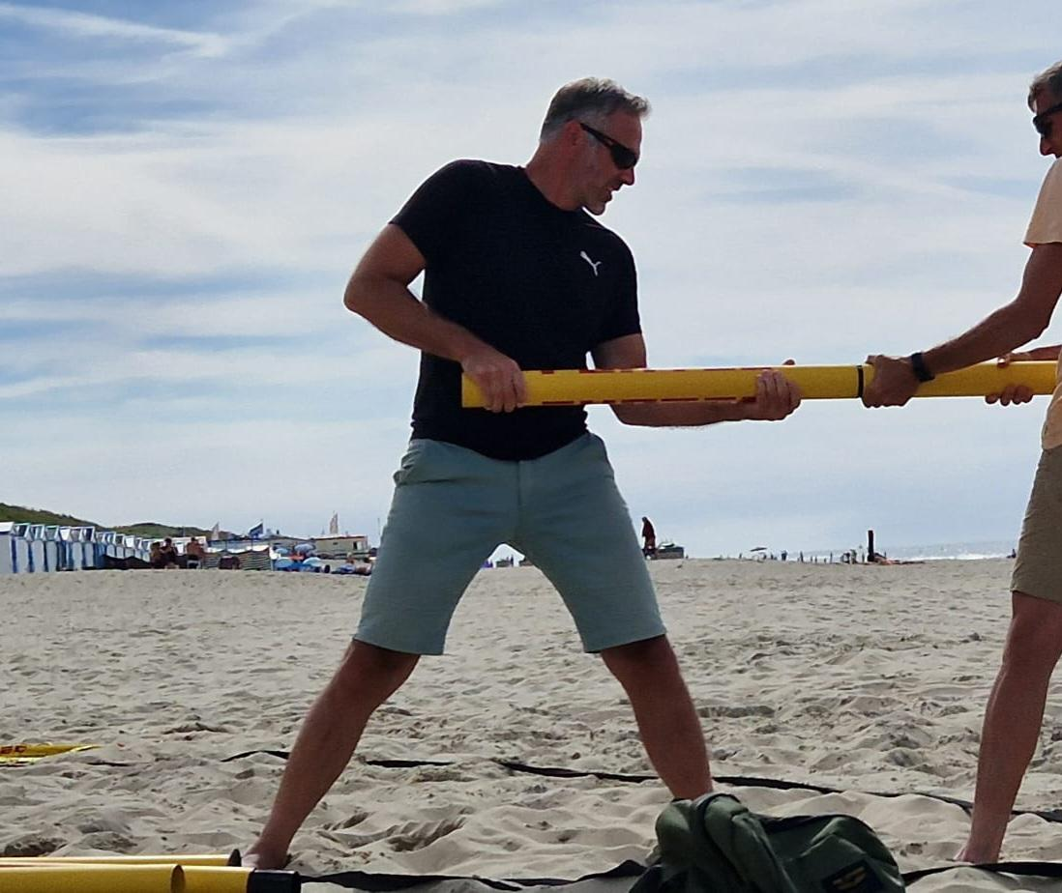
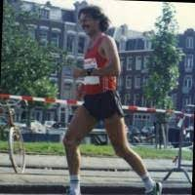
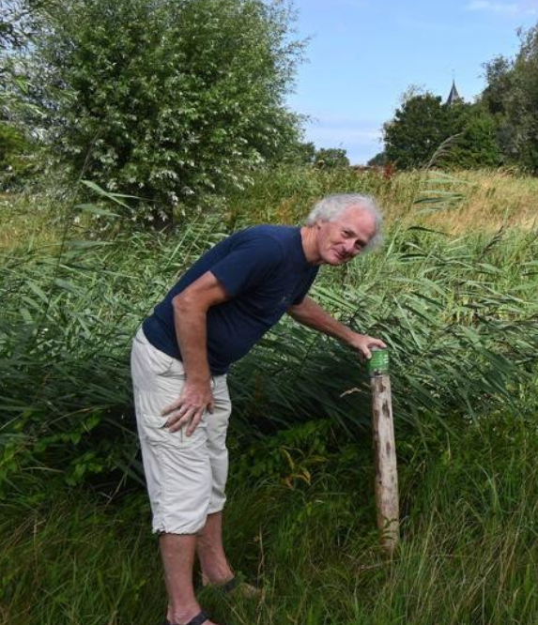
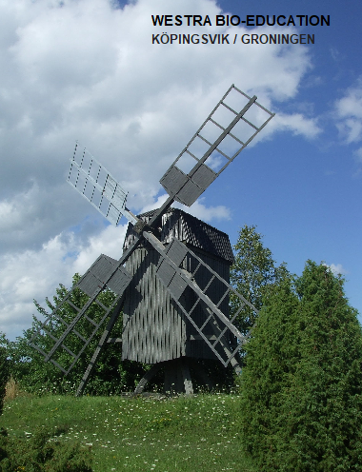
Even voorstellen….
Henk van Netten
Peter Visser
René Westra

Slide 3
Inhoud
De mens en het microbioom
Inleiding over de mens en het microbioom
Microbioom en voeding
Planten en microbioom,
speciale rol mycelium in de bodem Spel ‘Het Mycelium Imperium’
Evaluatie

Slide 4
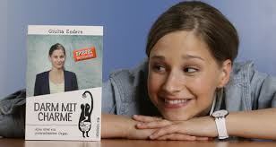
De mens en het microbioom
De mens en het microbioom
Je weegt minder dan je dacht! Meer cellen van micro-organismen dan menselijke cellen in en op je lijf!
Invloed vanuit je darmen op je hersenen: depressie?

Slide 5
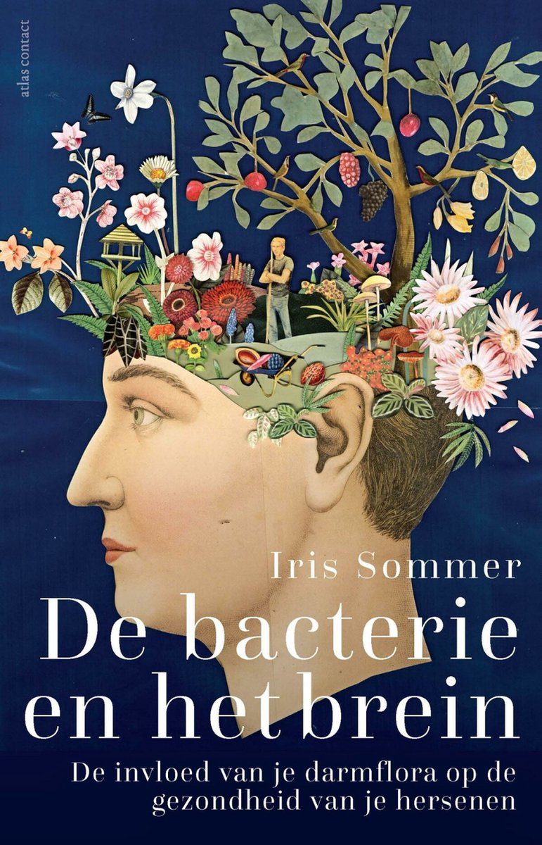
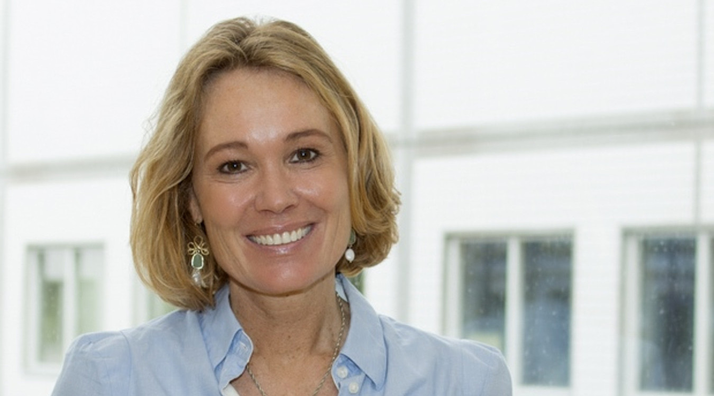
De mens en het microbioom
De mens en het microbioom

Slide 6
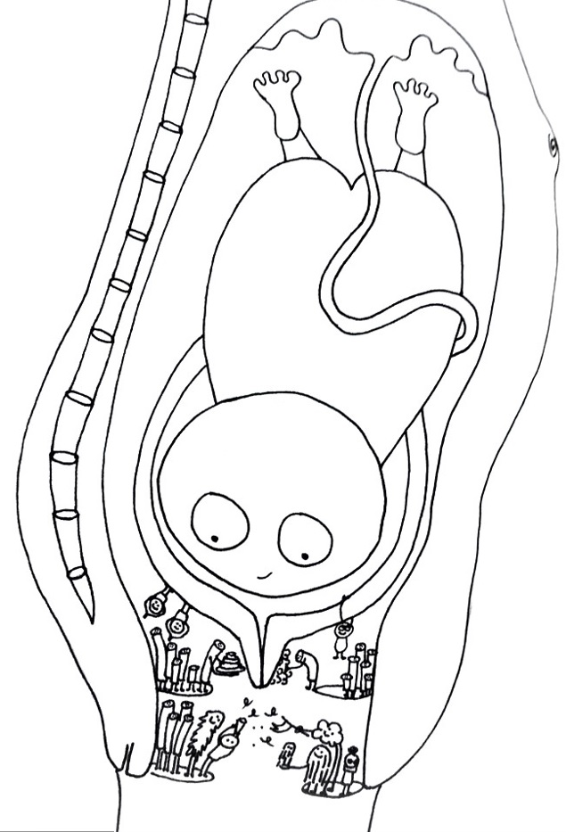
De mens en het microbioom
Kolonisatie
Melkzuurbacteriën
Bescherming
Mutualisme

Slide 7
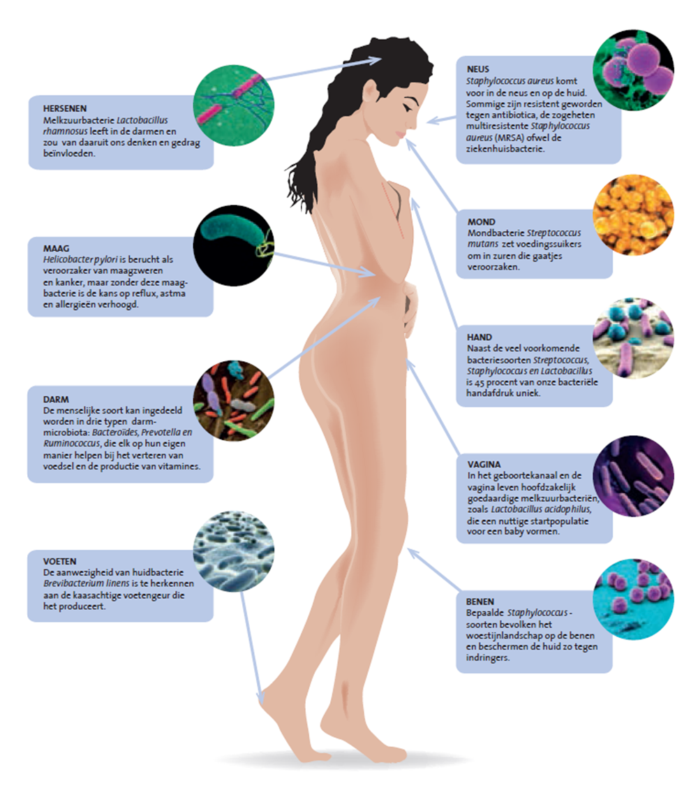
De mens en het microbioom

Slide 8
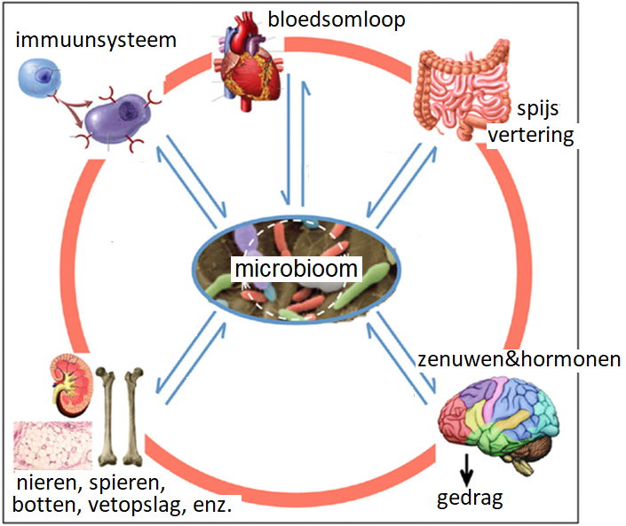
De mens en het microbioom
De mens en het microbioom

Slide 9
De mens en het microbioom

Slide 10
De mens en het microbioom
De mens en het microbioom
,’Het Anna Karenina-principe van Lev Tolstoj: ‘Gelukkige gezinnen lijken allemaal op elkaar, maar een ongelukkig gezin is altijd ongelukkig op zijn eigen manier’.

Slide 11
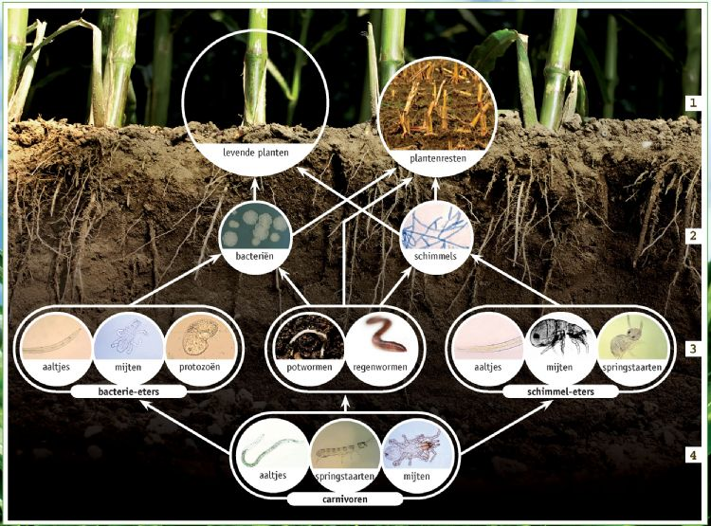
De mens en het microbioom
Via consumptie
van planten
staan we
in contact met de bodem:
wortels, schimmels, bacteriën, afvaleters

Slide 12
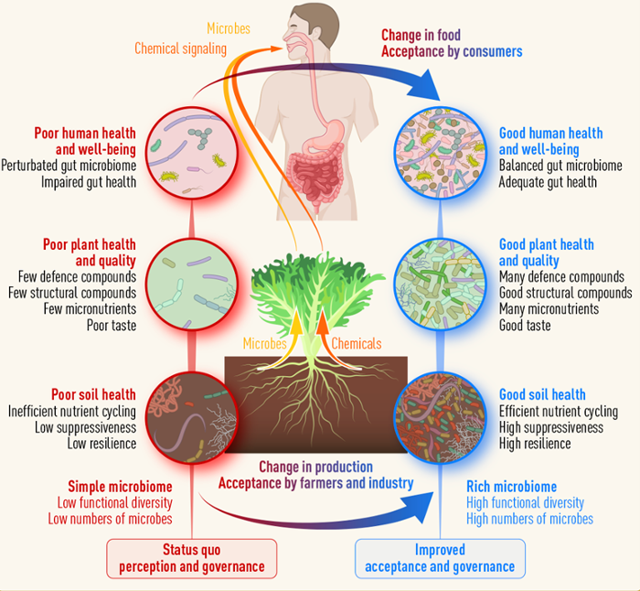
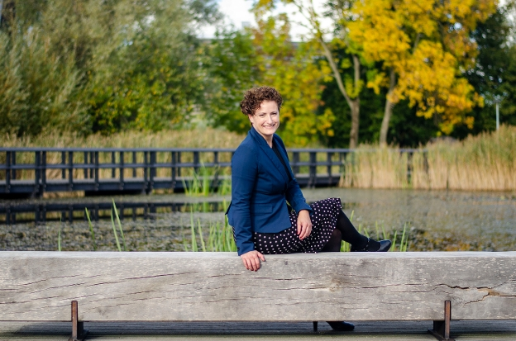
De mens en het microbioom
Onderzoek Martina Sura van Van Hall Larenstein:
One Health (zie iL56)

Slide 13
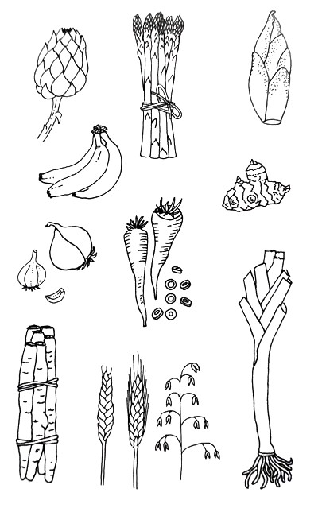
De mens en het microbioom
Veel micro-organismen bereiken ons via
het eten van planten (vezels)
Voor ons onverteerbaar, maar toch
onmisbaar (darm-peristaltiek)
Voor de micro-organismen voedsel en de
weg naar een geschikte woonplaats
Martina doet ook onderzoek aan
eiwittransitie

Slide 14
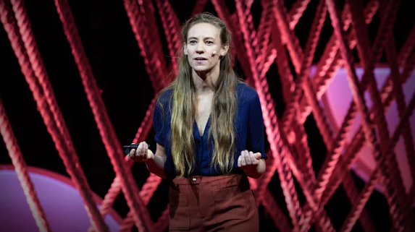
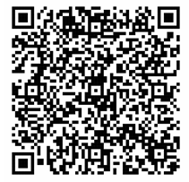
De mens en het microbioom
In de bodem speelt het mycelium een hoofdrol!
Onderzoek Toby Kiers
https://www.ted.com/talks/toby_kiers_lessons_from_fungi_on_markets_and_economics?language=nl

Slide 15
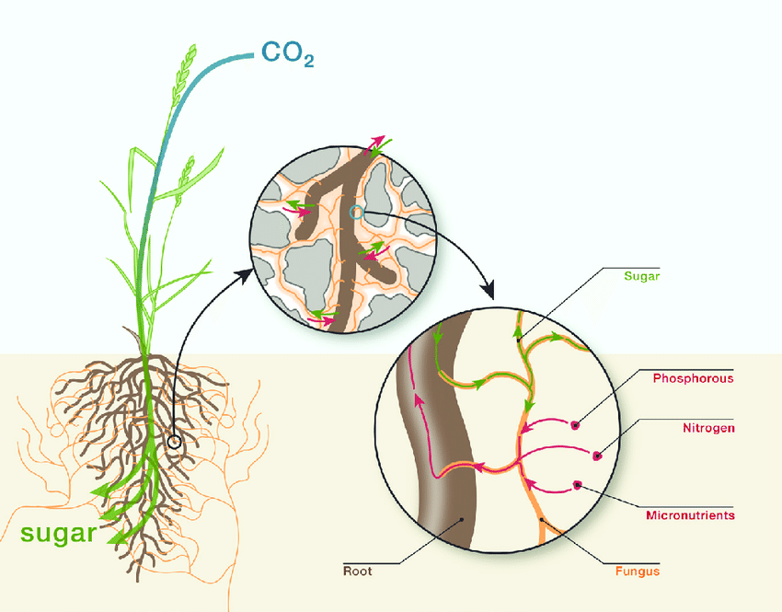
De mens en het microbioom
In de bodem speelt het mycelium een hoofdrol!
Onderzoek Toby Kiers

Slide 16
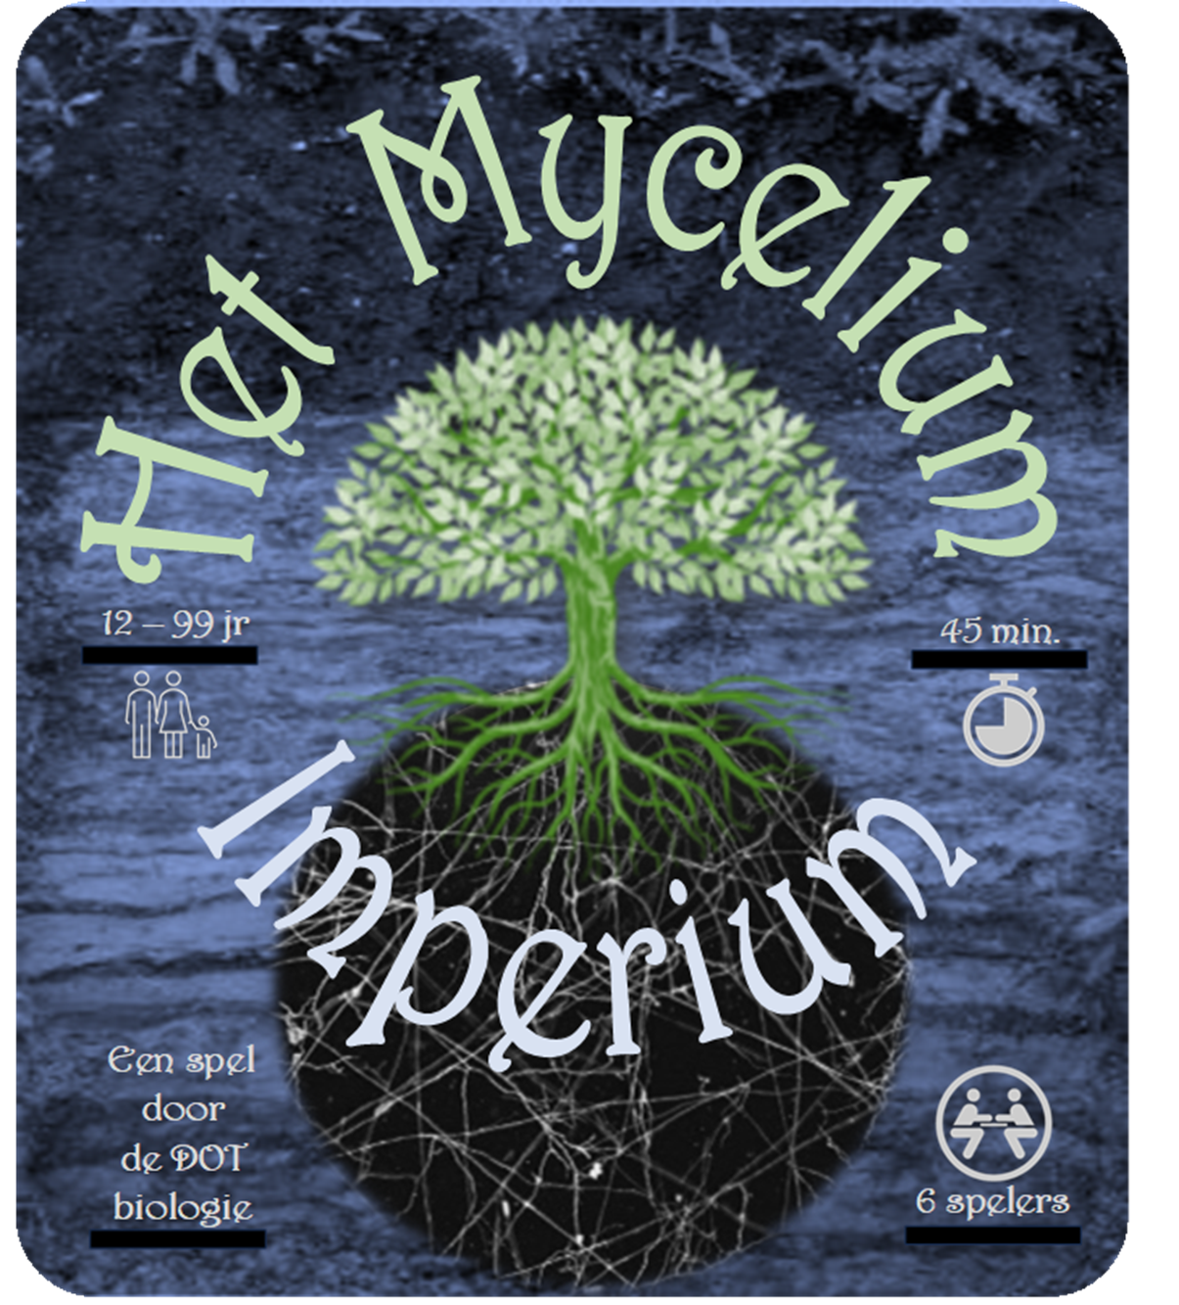
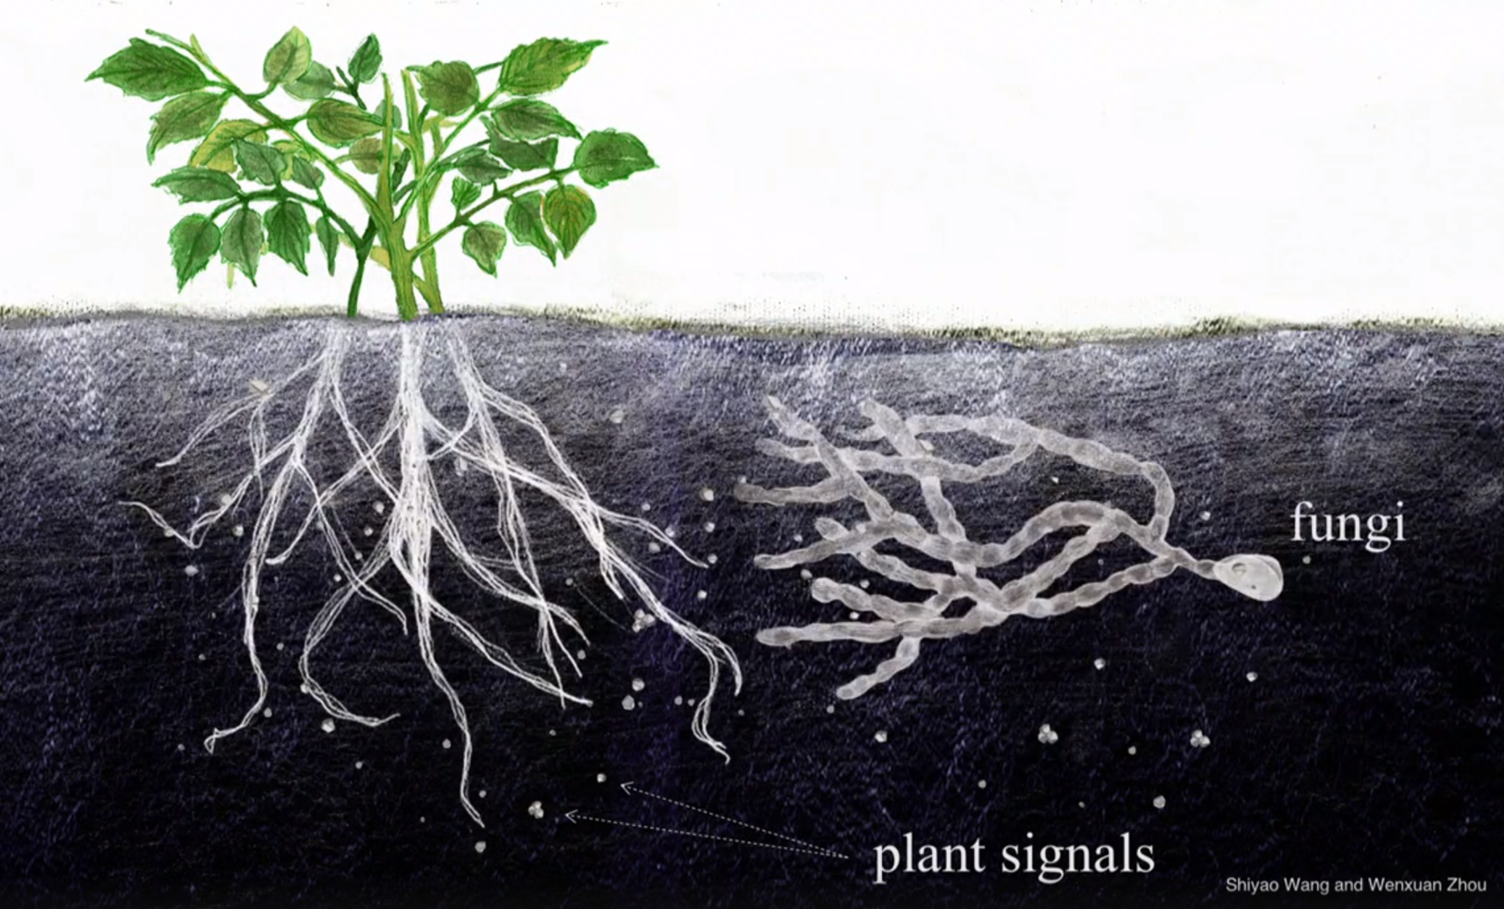
De mens en het microbioom
En dan nu: Het Mycelium Imperium!
een spel voor planten en schimmels
en hun ondergrondse handel.

Slide 17
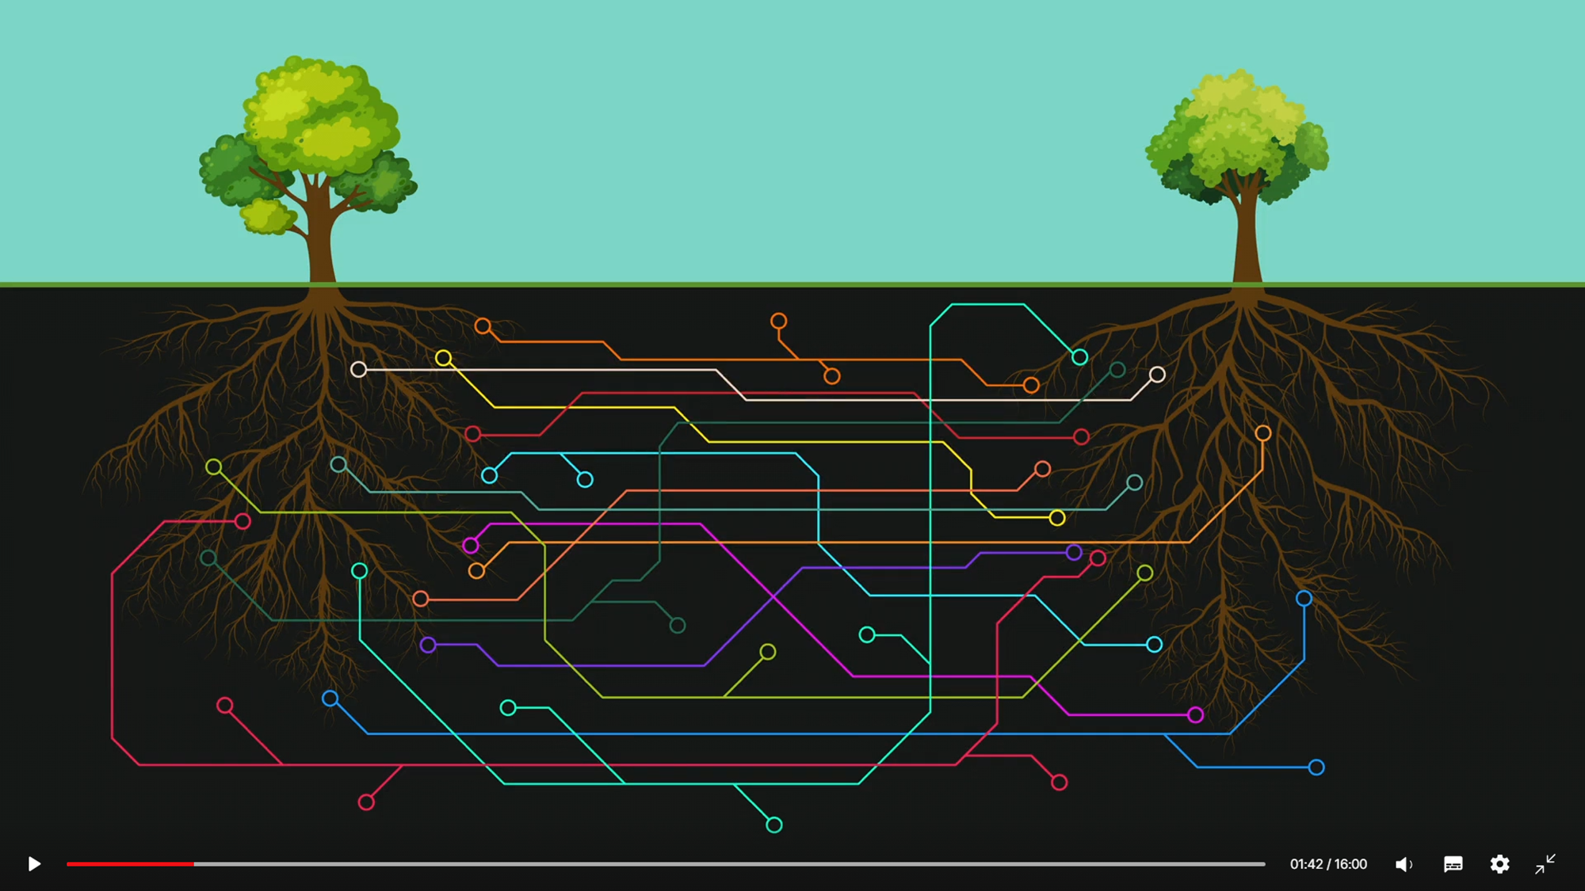
Het Mycelium Imperium
De mens en het microbioom
Zes spelers: drie planten, drie schimmels
Planten willen nutriënten: water, nitraat, fosfaat
Schimmels willen zoveel mogelijk glucose
https://www.ted.com/talks/toby_kiers_lessons_from_fungi_on_markets_and_economics?language=nl

Slide 18
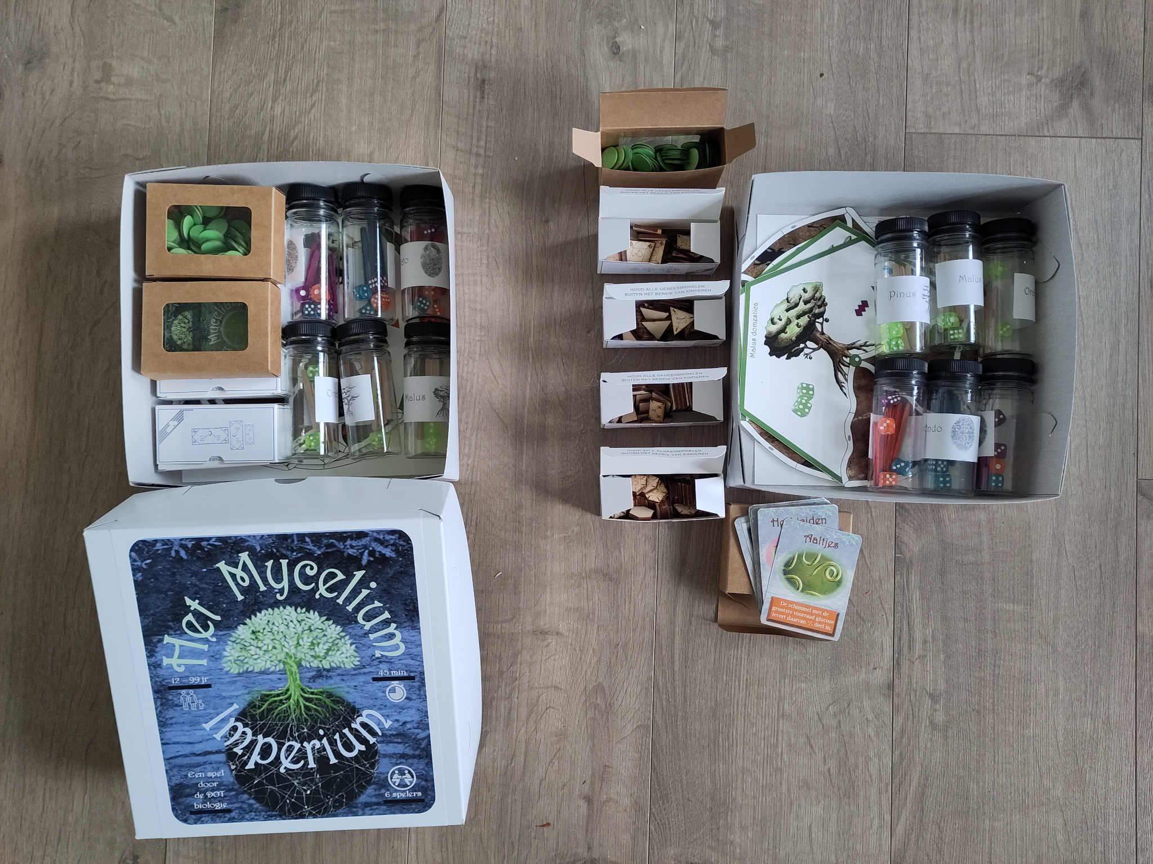
Het Mycelium Imperium
De mens en het microbioom

Slide 19
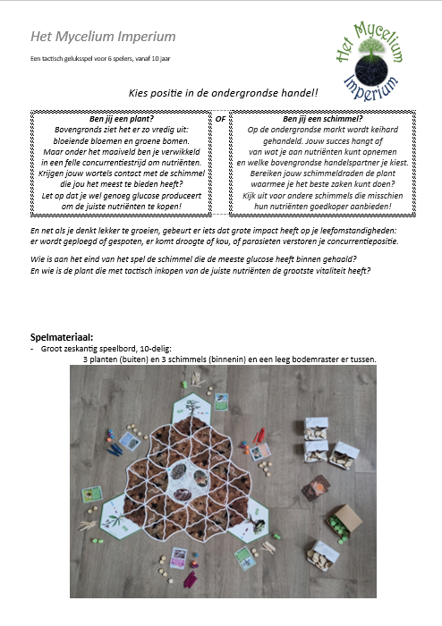
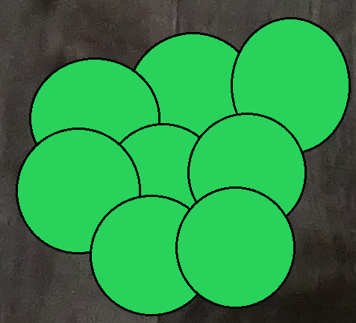
Het Mycelium Imperium
De mens en het microbioom
impact-kaarten
nutriënten
spelregels
materiaal per organisme
spelbord tegels
vitaliteits-punten

Slide 20
Het Mycelium Imperium
De mens en het microbioom
Zes spelers: drie planten, drie schimmels
Planten willen nutriënten: water, nitraat, fosfaat
Schimmels willen zoveel mogelijk glucose
Per beurt doet een speler twee acties (keuze uit drie):
Plant: fotosynthese, wortel-groei en/of nutriëntenhandel
Schimmel: nutriënten-opname, hyphen-groei en/of handel
De organismen verschillen in mogelijkheden en in behoeftes
Het succes van fotosynthese, nutriënten-opname en groei
wordt bepaald door toevallige omstandigheden (=dobbelstenen)
Handel is een kwestie van er snel samen uitkomen
en kan alleen als er contact is tussen wortel en hyphe

Slide 21
Het Mycelium Imperium
De mens en het microbioom

Slide 22
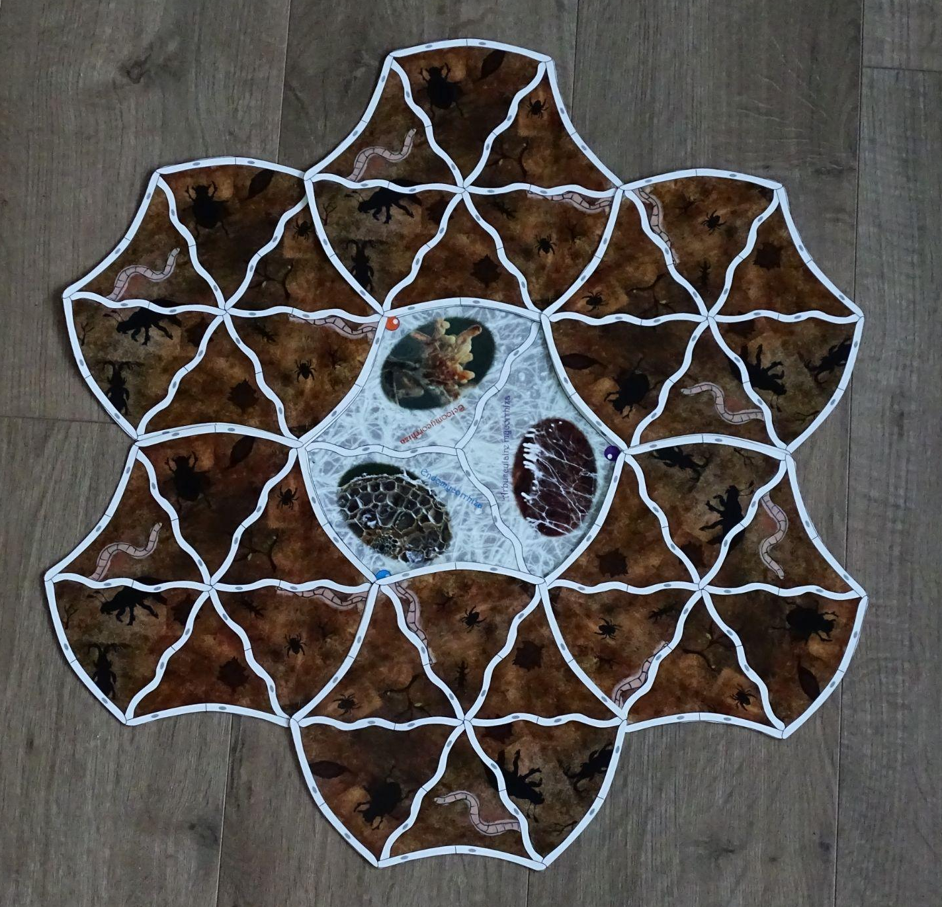
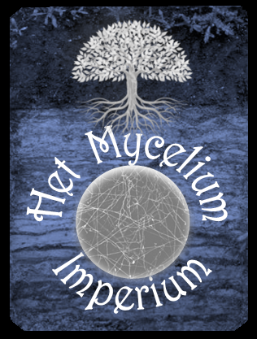
Het Mycelium Imperium
De mens en het microbioom

Slide 23
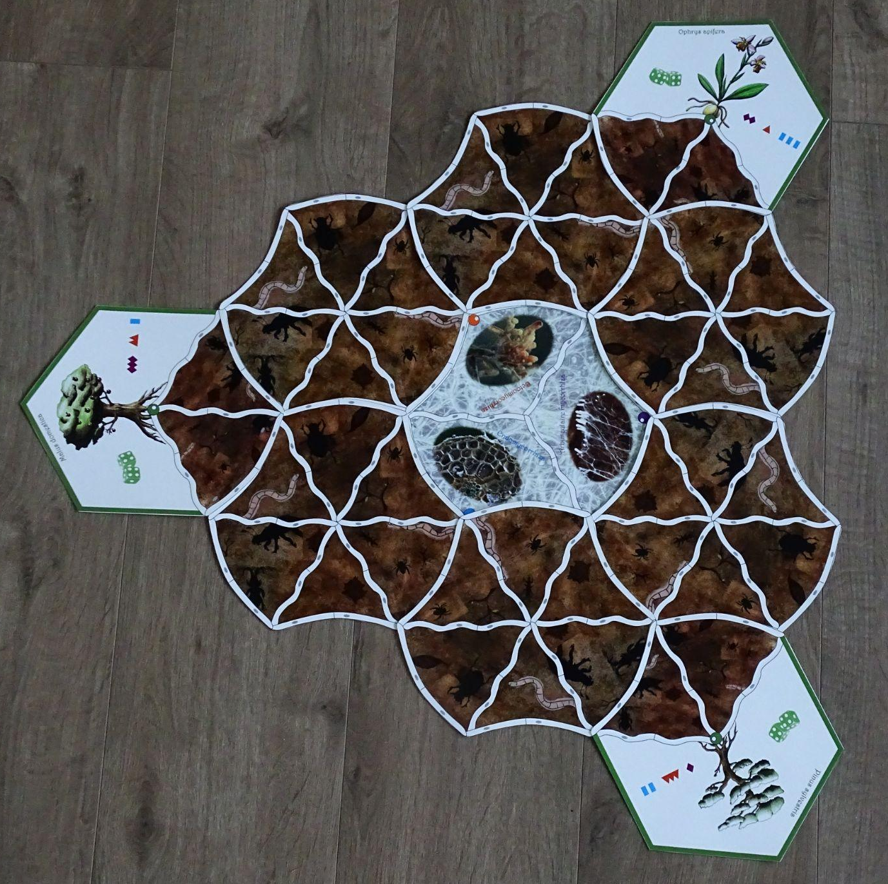
Het Mycelium Imperium
De mens en het microbioom

Slide 24
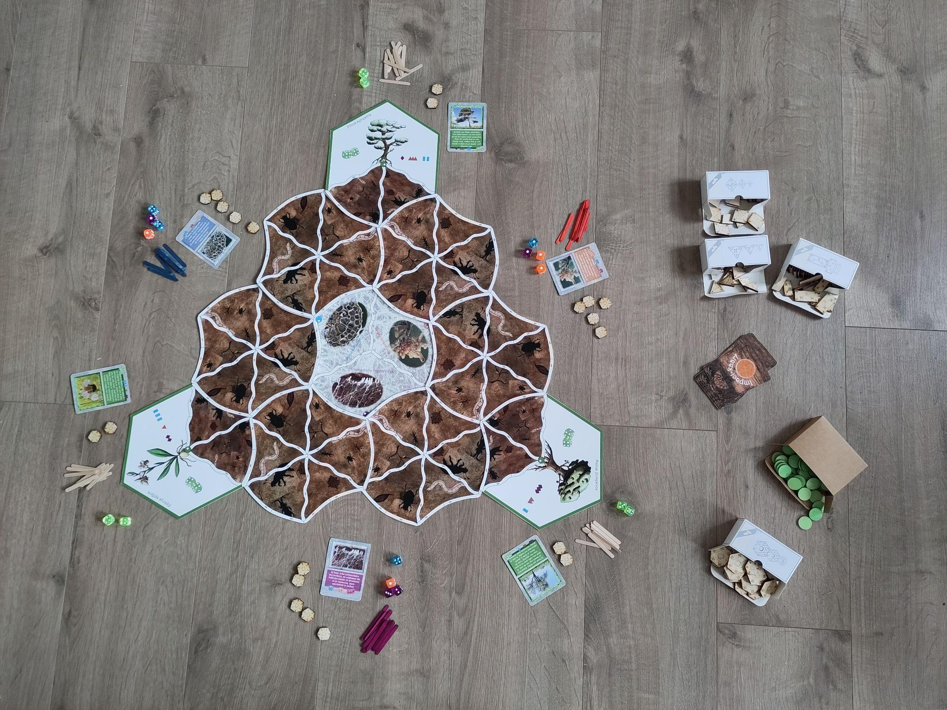
Het Mycelium Imperium
De mens en het microbioom

Slide 25
Het Mycelium Imperium
De mens en het microbioom
Zes spelers: drie planten, drie schimmels
Planten willen nutriënten: water, nitraat, fosfaat
Schimmels willen zoveel mogelijk glucose
Per beurt doet een speler twee acties (keuze uit drie):
Plant: fotosynthese, wortel-groei en/of handel
Schimmel: nutriënten-opname, hyphen-groei en/of handel
De organismen verschillen in mogelijkheden en behoeftes
Het succes van fotosynthese, nutriënten-opname en groei
wordt bepaald door toevallige omstandigheden (=dobbelstenen)
Handel is een kwestie van er snel samen uitkomen
en kan alleen als er contact is tussen wortel en hyphe
Succes!

Slide 26
Het Mycelium Imperium
De mens en het microbioom
Evaluatie
- hoe realistisch is het spel?
Voor fotosynthese is ook water nodig.
Maar om water op te nemen heeft de plant eerst glucose nodig.
En daarvoor is fotosynthese nodig. Dit werd te ingewikkeld.
We noemen de suikers voor het gemak allemaal glucose, terwijl het hier ook gaat om alle andere assimilatieproducten.
Opname van nutriënten kost de schimmel natuurlijk ook glucose. Dat aspect laten we buiten het spel. Iets voor een variant?

Slide 27
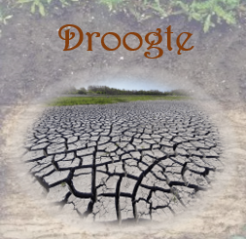
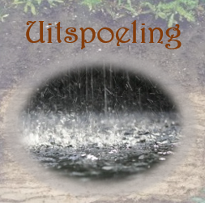
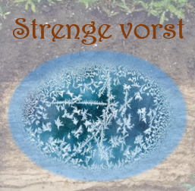
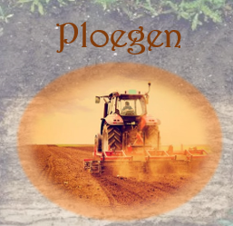
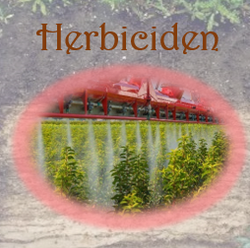
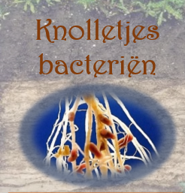
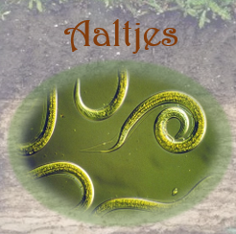
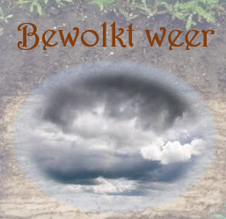
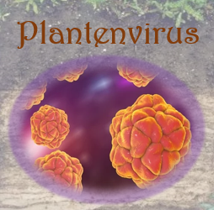
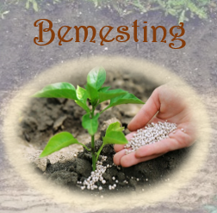
Het Mycelium Imperium
De mens en het microbioom
Evaluatie
- hoe realistisch is het spel?
- verdieping door de gebeurtenissen met impact

Slide 28
Het Mycelium Imperium
De mens en het microbioom
Evaluatie
- hoe realistisch is het spel?
- verdieping door de gebeurtenissen met impact
- is dit spel geschikt als lesmateriaal?
- maak de stap naar voedsel en gezondheid!

Slide 29
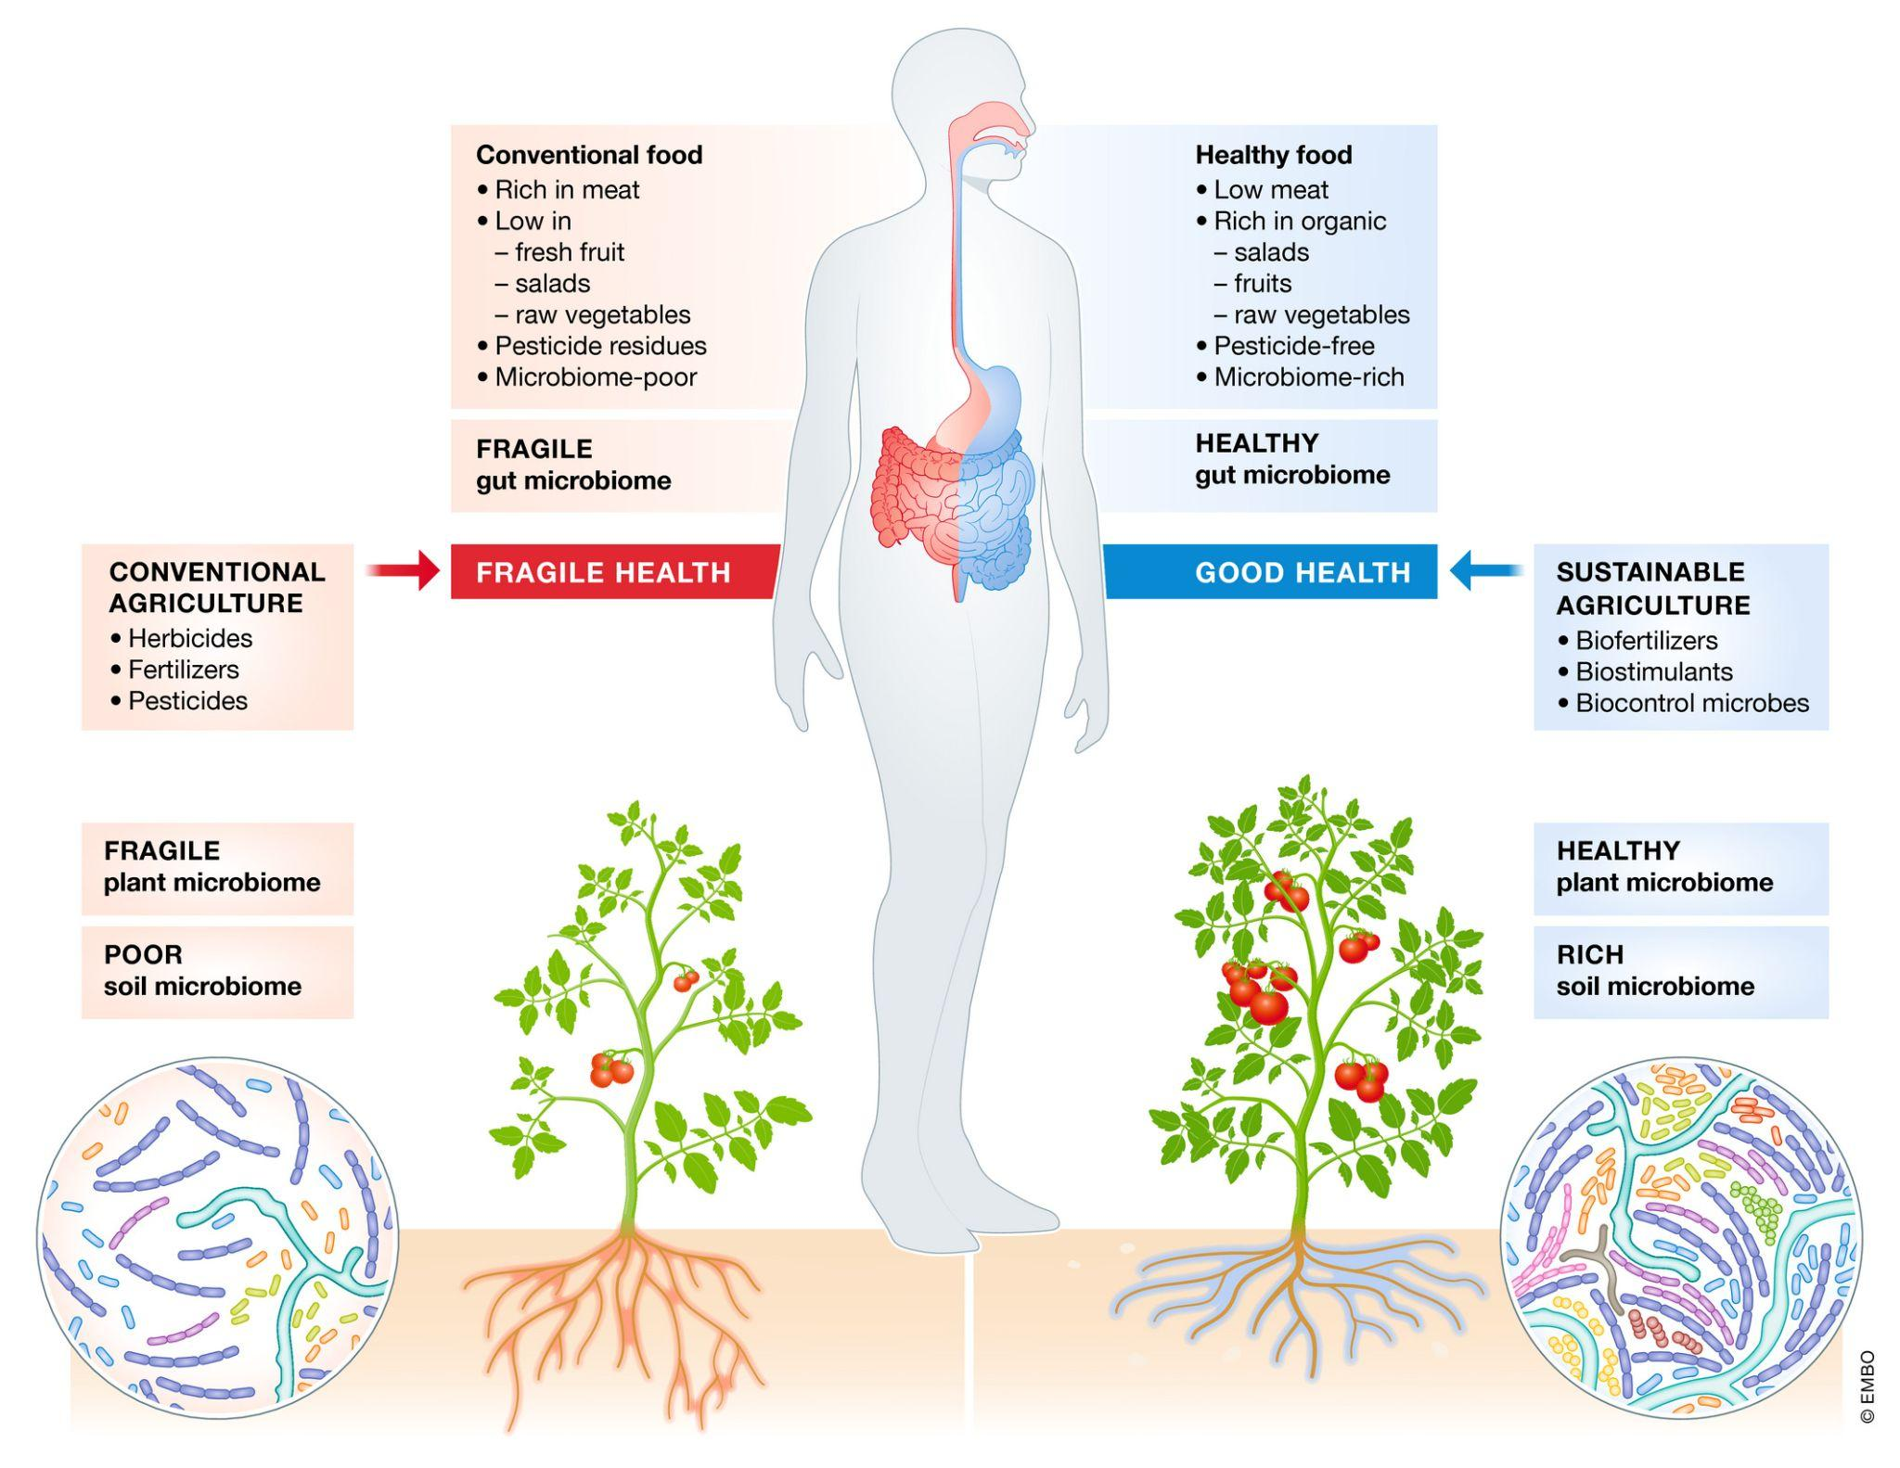
Het Mycelium Imperium
De mens en het microbioom

Slide 30
Het Mycelium Imperium
De mens en het microbioom

Slide 31
Het Mycelium Imperium
De mens en het microbioom

Slide 32
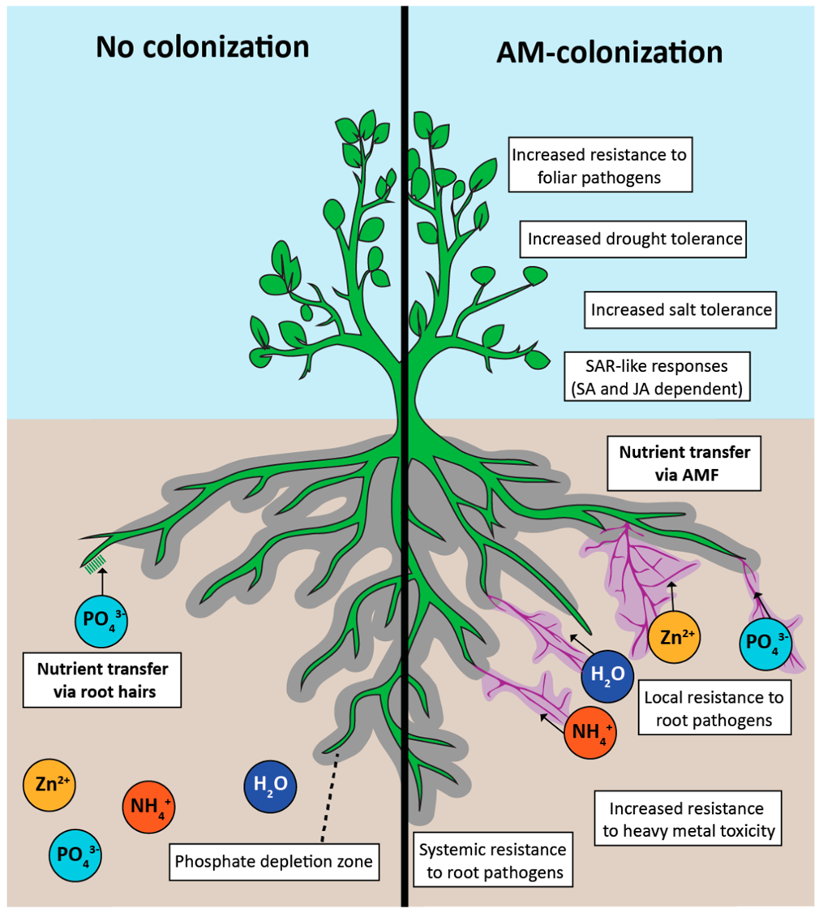
Het Mycelium Imperium
De mens en het microbioom

Slide 33
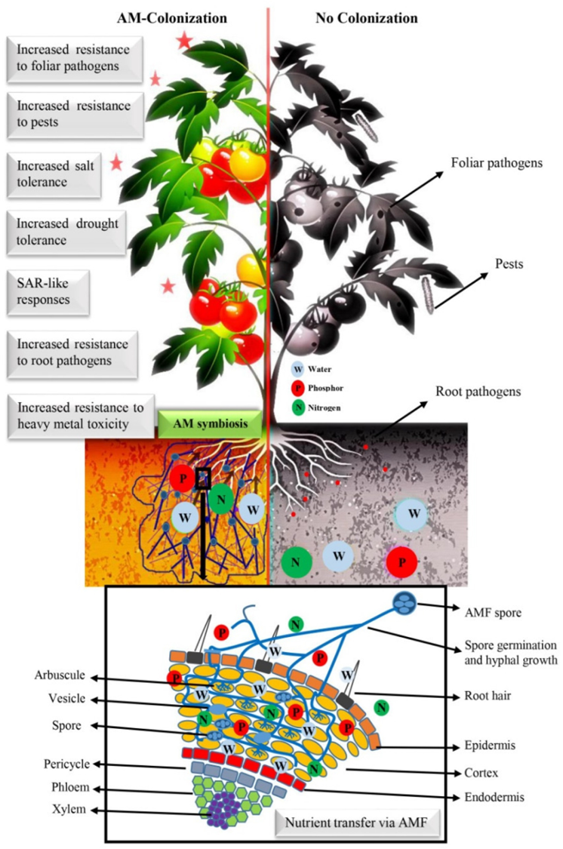
Het Mycelium Imperium
De mens en het microbioom

Slide 34
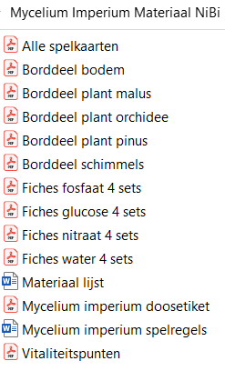
Het Mycelium Imperium
De mens en het microbioom
Bedankt voor jullie interesse
Alles wat je nodig hebt om het spel zèlf te maken krijg je volgende week via de mail.

